Slide 1
ПРЕИМУЩЕСТВА РАБОТЫ С ОРГАНАМИ ГОСУДАРСТВЕННОЙ ВЛАСТИ (ОРГАНАМИ МЕСТНОГО САМОУПРАВЛЕНИЯ)
Аренда на длительный срок (от 5 лет)
Без посредников напрямую у собственника
4 свободных объекта для МСП и самозанятых граждан
Возможность выкупа имущества в случаях, установленных законом
Торги только среди субъектов МСП и самозанятых

Slide 2
ПОРЯДОК ОКАЗАНИЯ ИМУЩЕСТВЕННОЙ ПОДДЕРЖКИ
Требования к предпринимателям
Отнесение к субъектам МСП (Единый реестр субъектов МСП) или регистрация в качестве самозанятого гражданина
Сроки предоставления имущества
от 1 до 2 месяцев
Дополнительные возможности
Наряду с имущественной поддержкой могут быть представлены меры финансовой, консультационной и иной запрашиваемой поддержки

Slide 3
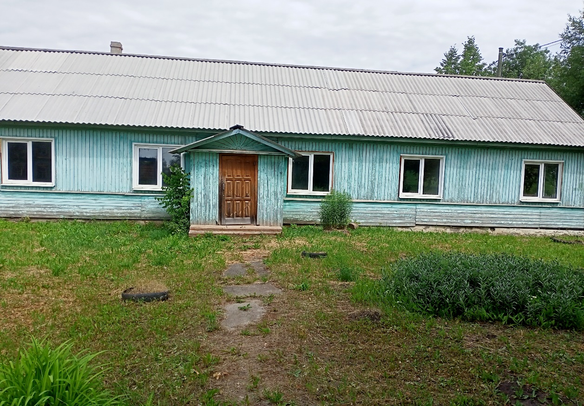
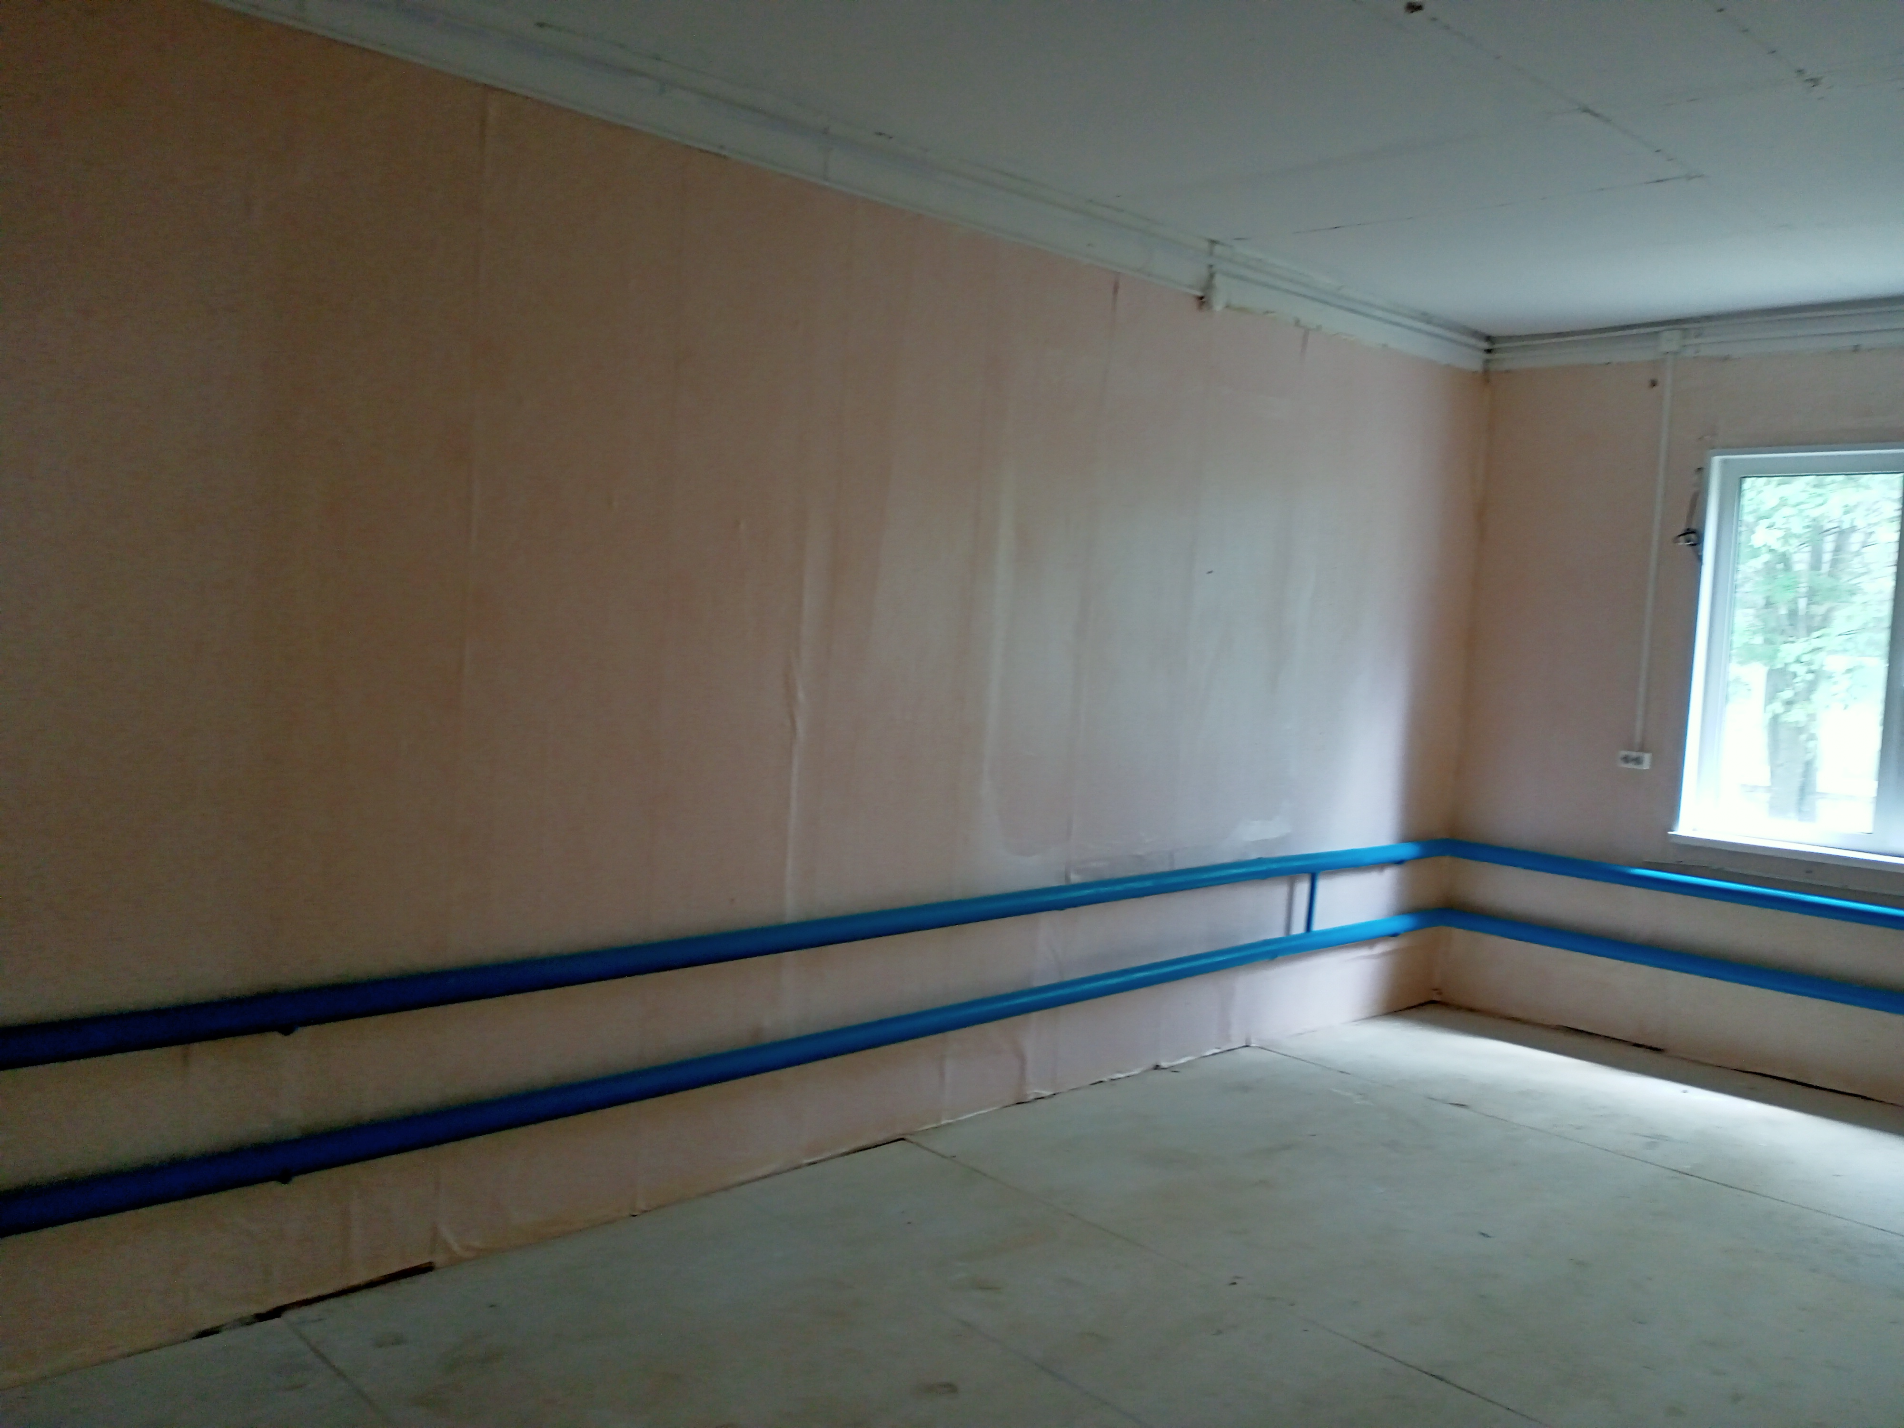
ПРЕДЛОЖЕНИЯ ДЛЯ СУБЪЕКТОВ МСП И САМОЗАНЯТЫХ ГРАЖДАН
Аренда нежилого помещения
Пермский край, Ординский район, с. Красный Ясыл, ул. Советская, д.52
Кадастровый номер: 59:28:0190101:960
Площадь: 82,4 кв.м.
Этаж: первый
Назначение: свободное
Здание: нежилое, одноэтажное
Год постройки: 1981г.

Slide 4
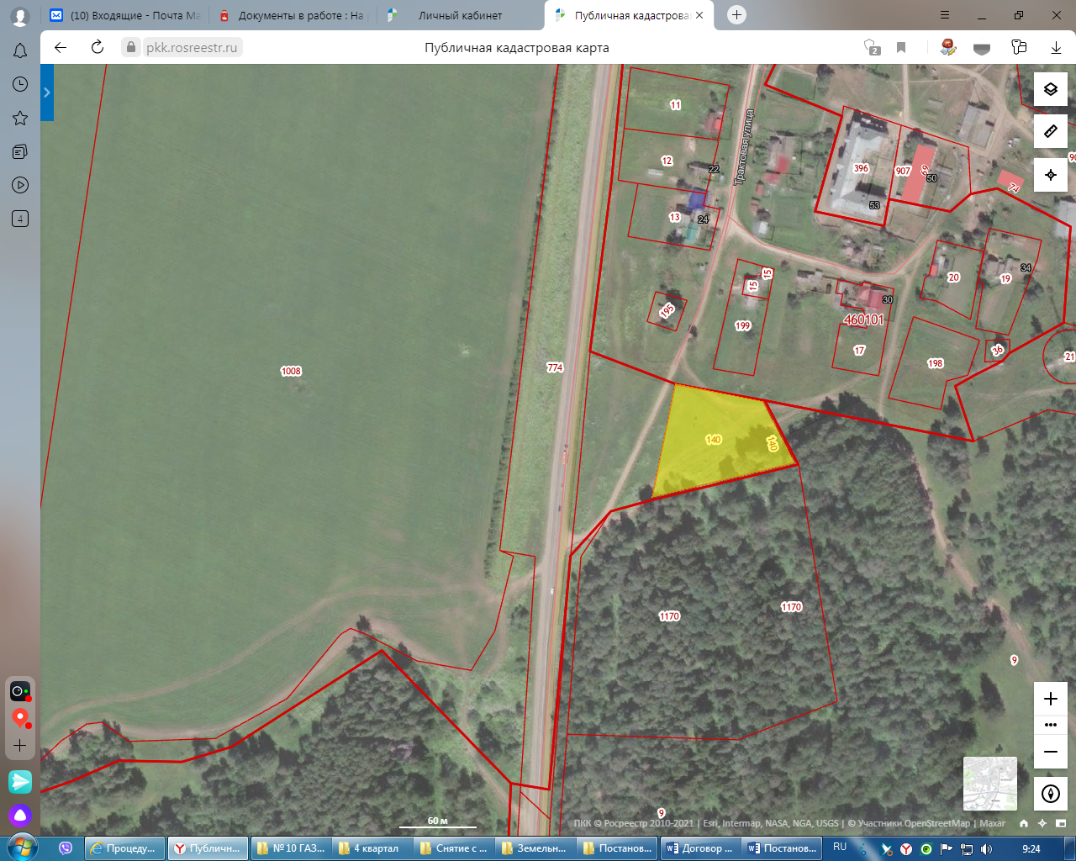
ПРЕДЛОЖЕНИЯ ДЛЯ СУБЪЕКТОВ МСП И САМОЗАНЯТЫХ ГРАЖДАН
Аренда земельного участка
Пермский, р-н Ординский, д. Березовая Гора, ул. Трактовая, в 70м ЮЗ дома №26
Кадастровый номер: 59:28:0820101:140
Площадь: 6020,0 кв.м.
Назначение: для размещения объектов общественного питания
Кадастровая стоимость: 3679484,20 руб.

Slide 5
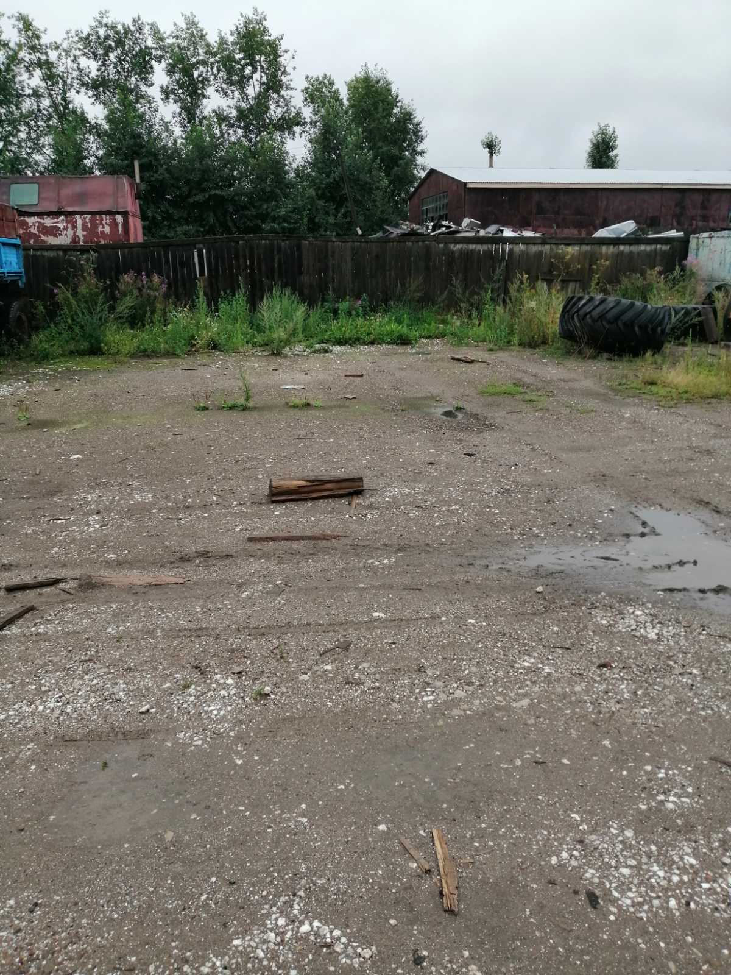
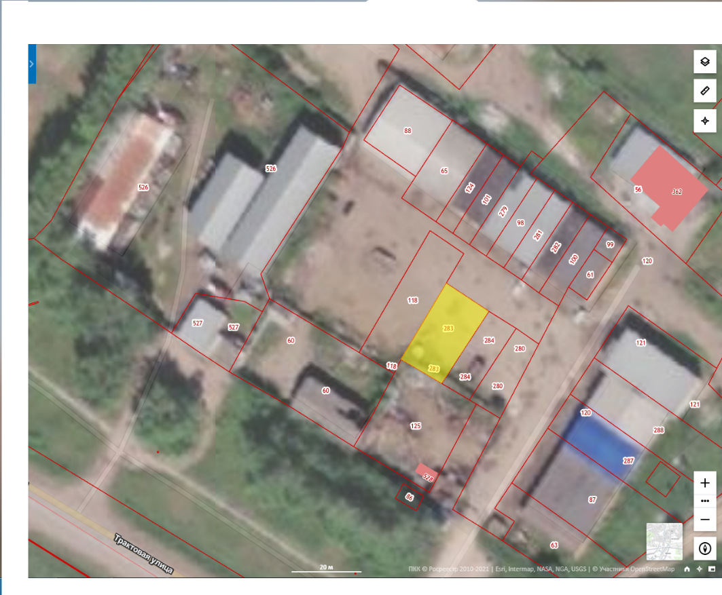
ПРЕДЛОЖЕНИЯ ДЛЯ СУБЪЕКТОВ МСП И САМОЗАНЯТЫХ ГРАЖДАН
Аренда земельного участка
Пермский край, Ординский район, с. Орда, в 90 метрах западнее дома № 1а, ул.Заречная
Кадастровый номер: 59:28:0360303:283
Площадь: 344,0 кв.м.
Назначение: для хранения автотранспорта
Кадастровая стоимость: 85 590,64 руб.

Slide 6
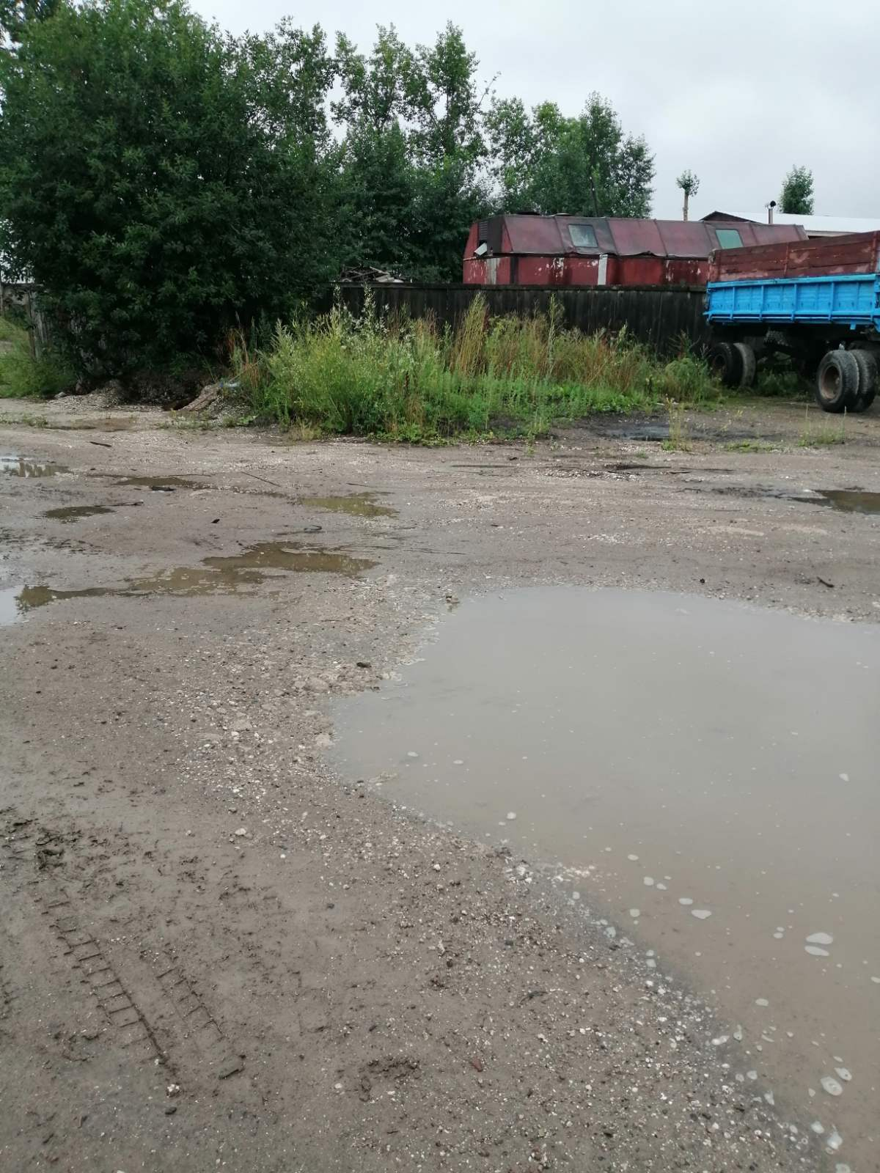
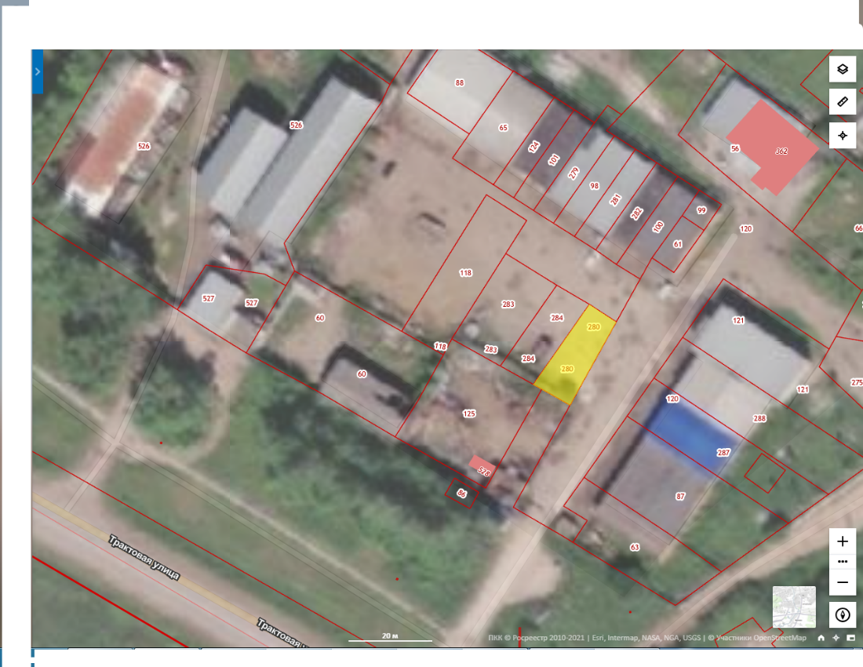
ПРЕДЛОЖЕНИЯ ДЛЯ СУБЪЕКТОВ МСП И САМОЗАНЯТЫХ ГРАЖДАН
Аренда земельного участка
Пермский край, Ординский район, с.Орда, ул.Заречная, в 19 метрах юго-западнее бокса № 1 Кадастровый номер: 59:28:0360303:280
Площадь: 214,0 кв.м.
Назначение: для хранения автотранспорта
Кадастровая стоимость: 53 067,72 руб.

Slide 7
Контактные данные ответственных лиц
Феденёва Анна Андреевна, главный специалист управления имущественных и земельных отношений администрации Ординского муниципального округа Пермского края
(834258)2-03-21
orda-izo@mail.ru
https://orda.permarea.ru/

Slide 8
Информационные ресурсы для размещения информации о проведении торгов
https://orda.permarea.ru
https://178fz.roseltorg.ru
https:// torgi.gov.ru

Slide 9
Алгоритм участия в электронных торгах
Получение электронной подписи
Аккредитация на электронной площадке
Перечисление задатка на счет электронной торговой площадки
Подача заявки на участие
Подача ценовых предложение (аукцион)

